Slide 1

RAYCAST

Slide 2
Matemática y videojuegos
¿Tienen algún videojuego favorito?
¿En qué juegos puedes tomar el rol del personaje principal?
¿Se imaginan cómo la matemática aporta en la programación de estos videojuegos?

Slide 3
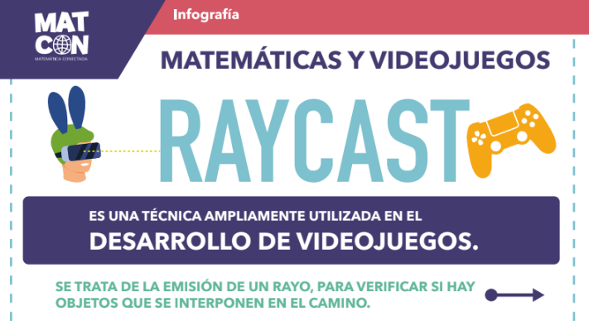
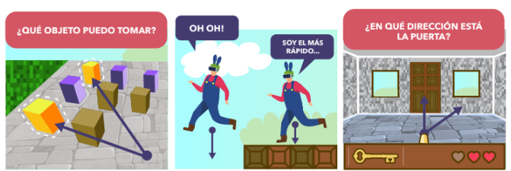
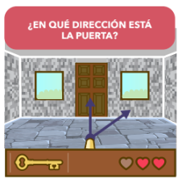
Notes:
Se recomienda mostrar la infografía directamente desde pdf.

Slide 4
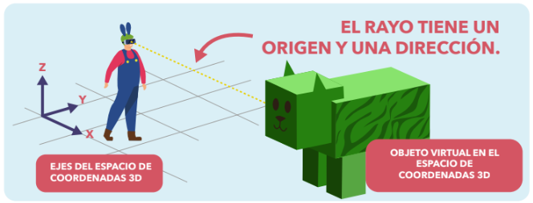

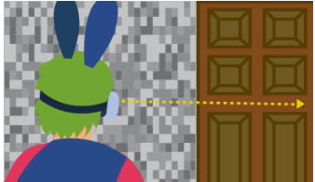


Slide 5
Infografía
Luego de observar la infografía responde las siguientes preguntas:
¿Qué es un raycast?
¿Para qué se usa en videojuegos?
¿Qué conceptos matemáticos puedes distinguir?
¿Cómo funciona un raycast? ¿Qué tipo de información se puede obtener de él?
¿Qué elementos definen un raycast?

Slide 6
Problema
Consideremos que tenemos un videojuego con un personaje principal (con cámara en primera persona), que debe avanzar a diferentes etapas a través de puertas que lo trasladan a los siguientes niveles. En su búsqueda, va recolectando herramientas y objetos que le ayudarán a avanzar a otras etapas.
Queremos llevar a nuestro personaje hacia una puerta de escape. Nuestro personaje tiene un láser y, para saber si la puerta lo llevará a otro nivel, debe apuntar su cerradura con el láser, si la puerta brilla entonces podrá escapar por ella.

Slide 7
Problema
¿Cómo representamos matemáticamente el “rayo que impacta la cerradura de la puerta de escape”?

Slide 8
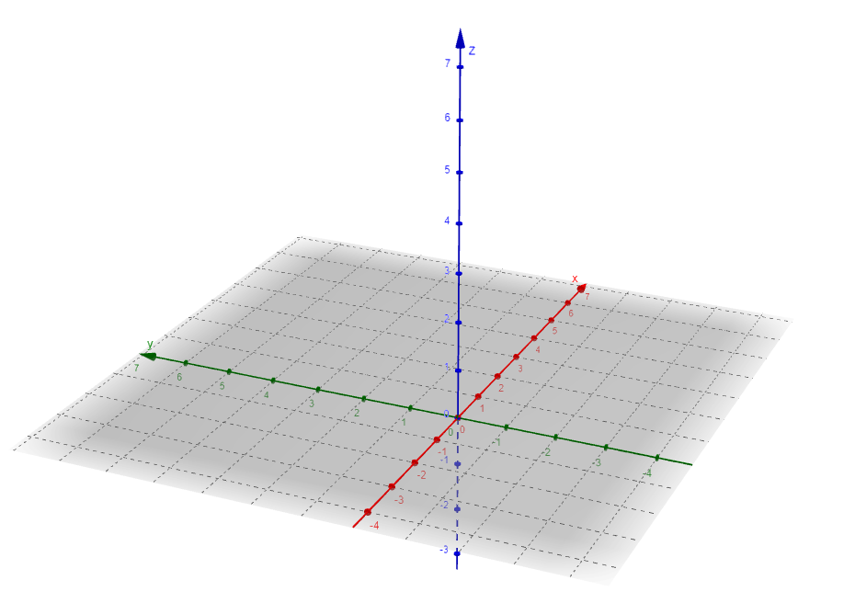
Problema
1. Representa el rayo en el espacio cartesiano 3D.

Slide 9
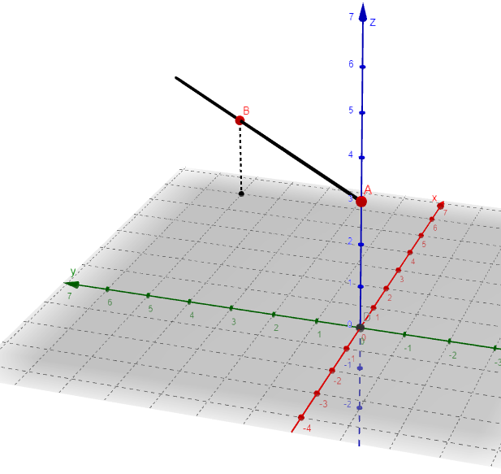
Problema
En esta gráfica se identifican los puntos:
A = (0, 0, 3) y B = (6, 5, 2).

Slide 10



Problema
2. ¿Cuáles son las componentes del vector ?
3. Calcula lo siguiente:
a.
b.

Slide 11
Problema
Al calcular , ¿se obtiene un punto o un vector?
Representa el vector con origen en (0, 0, 0) y luego
con origen en A = (0, 0, 3).
Estos dos vectores dibujados son paralelos, ¿cuál de ellos se encuentra sobre el rayo?

Slide 12
Problema
4. La siguiente expresión, ¿define el rayo que buscamos? ¿Por qué?
Todos los puntos (x, y, z) del espacio cuyo vector posición es
que se obtiene al multiplicar un número positivo por el vector .
, para algún positivo.

Slide 13

Problema

Slide 14


Problema
Todos los puntos (x, y, z) del espacio cuyo vector posición es
que se obtiene al multiplicar un número positivo por el vector .
, para algún positivo.
5. Para describir efectivamente el rayo que buscamos, ¿qué dato necesitamos incorporar a lo anterior?
6. Da un ejemplo de cómo integrarías ese dato en la expresión
, para algún positivo.

Slide 15


Problema
La ecuación vectorial del rayo AB, se puede expresar…
de manera algebraica por:
, para algún positivo.
en lenguaje natural:
Todos los puntos (x, y, z) del espacio cuyo vector posición es
que se obtiene de la suma entre un vector posición de un punto de la recta y la multiplicación de un número positivo por el vector , al que llamaremos dirección de la recta.

Slide 16
Problema
7. ¿Qué sucede si en la ecuación vectorial del rayo, es negativo?

Slide 17
Sistematización
En esta actividad hemos construido la definición de ecuación vectorial de la recta en el espacio.
Para algún positivo y punto P, posición de la recta.
En esta ecuación se hace explícito que una recta en el espacio corresponde a un conjunto de puntos, que son obtenidos por “desplazamiento” del punto P según un vector al que denominamos dirección.

Slide 18
Sistematización
La matemática tiene múltiples aplicaciones en videojuegos. Una de ellas es denominada Raycast, que utiliza rectas en el espacio y ecuaciones vectoriales para determinar impactos con objetos virtuales.

Slide 19
RAYCAST

